Slide 1
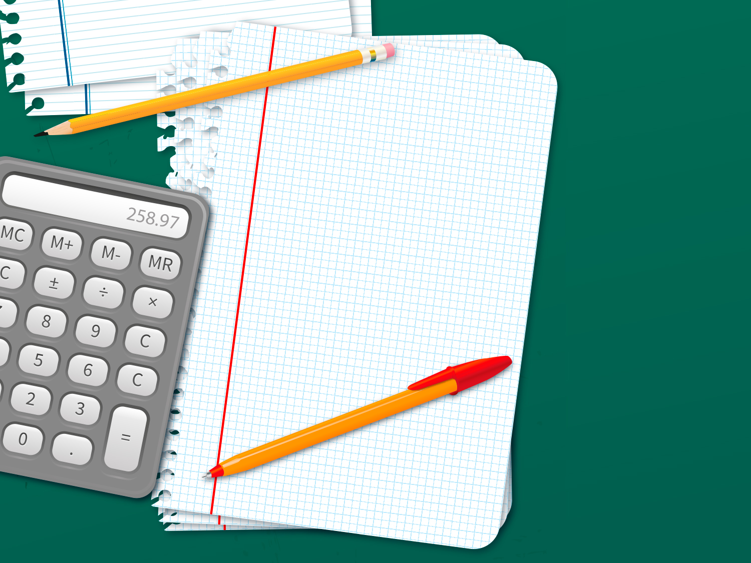
Тема уроку:
Розкладання многочленів на множники

Slide 2
Мета уроку:
Освітня: систематизувати, розширити і поглибити знання, вміння учнів застосовувати різні способи розкладання многочлена на множники. Вчитися застосовувати отримані вміння та навички при вирішенні завдань
Розвиваюча: сприяти розвитку спостережливості, вмінню аналізувати, порівнювати, робити висновки.
Виховна: спонукати учнів до самоконтролю, взаємоконтролю, викликати потребу в обґрунтуванні своїх висловлювань.

Slide 3
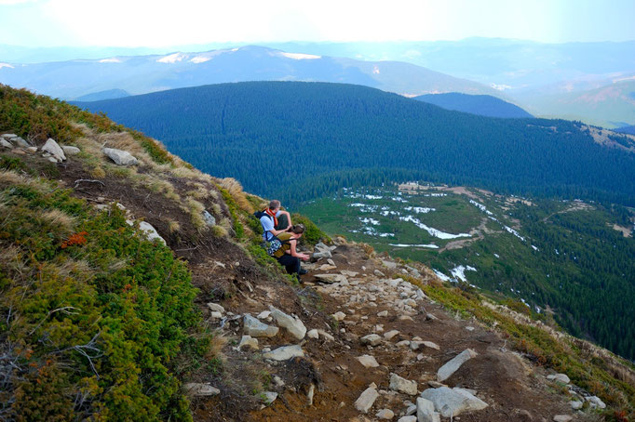

Slide 4
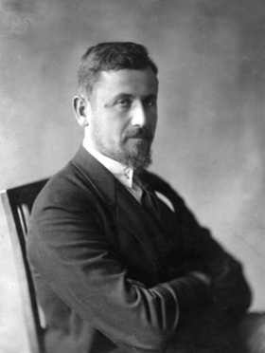
«Пам’ятайте, хочете навчитися плавати, сміливіше входьте у воду. Хочете навчитися математики, беріться за завдання. Кожне розв’язання є своєрідним мистецтвом пошуку.»
Михайло Пилипович Кравчук

Slide 5
Правила роботи в групах
Бути активним.
Поважати думку товариша.
Бути доброзичливим.
Не перебивати!
Поважати правила роботи в групі.
Нікого не засуджувати!

Slide 6
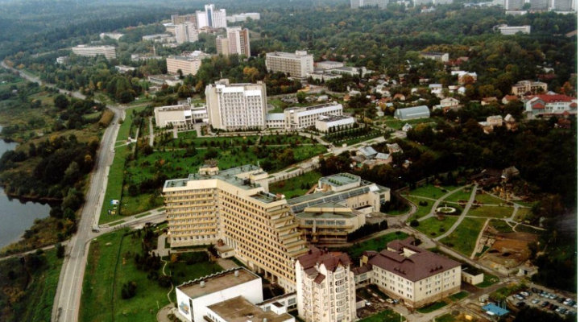
1 Етап «Збираємо рюкзаки»
Обчислити більш раціональним способом:
1)85² - 75² = (85-75)(85+75)=10*160=1600
2)107² – 97²= (107-97)(107+97)=10*204=2040
3)68² -58² =(68-58)(68+58)= 10*126=1260

Slide 7
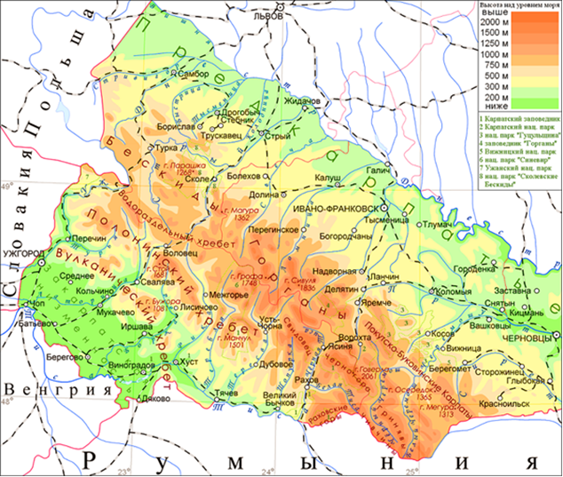
2 Етап «Вирушаємо у подорож»

Slide 8
ПРИКЛАДИ | ВІДПОВІДЬ | ГОРА
1) (х+2)² | Г (3a+b)(9a² -3ab+b² ) | М
2) (х+2)(х-2) | М х²+4х+4 | А
3) 27а³ +b³ | А (8х² -5y³ )² | Г
4) 27а³ -b³ | У (3a-b)(9a² +3ab+b² ) | У
5) 64x⁴ -25y⁶ | А х²-4 | Р
6) 64x⁴ -80x² y³ +25y⁶ | Р (8х² -5y³ ) (8х² +5y³ ) | А
ПРИКЛАДИ | ВІДПОВІДІ | ГОРА
1) (a+3)² | В (2a-b)(4a² +2ab+b² ) | С
2) (a+3)(a-3) | И a²-9 | И
3) 8а³ -b³ | Л (7a² -6b³ ) (7a² +6b³ ) | В
4) 8а³ +b³ | С a²+6a+9 | У
5) 49а⁴ -36b⁶ | У (2a-b)(4a² +2ab+b² ) | Л
6) 49а⁴ -84a² b³+36b⁶ | Я (7a² -6b³ )² | Я
ПРИКЛАДИ | ВІДПОВІДІ | ГОРА
1) (х-3)² | А (9х² -5y³ )² | М
2)(х+3)(х-3) | Г (x-5y)(x² +5xy+25y² | Е
3) x³ –125y³ | У (x+5y)(x² -5xy+25y ) | Г
4) x³ +125y³ | М х²-6х+9 | У
5) 81x⁴ -25y⁶ | Р (9х² -5y³ ) (9х² +5y³ ) | Р
6)81x⁴ -90x² y³ +25y⁶ | Е х²-9 | А

Slide 9
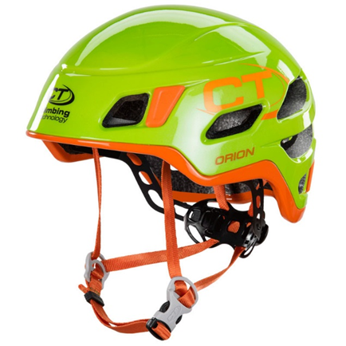
3 Етап: «На вершині Говерли»
Завдання:
1) Розв’язати рівняння, використовуючи метод групування
x³ – 4x² -25x+100=0
2) Розв’язати рівняння, використовуючи формули скороченого множення.
(8y-1)² -49y² =0
3) Розкладіть на множники тричлен, виділивши попередньо квадрат двочлена
x² - 4x+3

Slide 10
Відповіді:
x³ – 4x² -25x+100 = 0 (відповідь:4;5;-5)
(8y-1)² -49y² = 0 (відповідь:1,1/15)
x² - 4x+3 =(х-3)(х-1)

Slide 11
V. Хвилинка відпочинку (відеоролик «Чарівні Карпати»)

Slide 12
Робота в групах
Доведіть, що значення виразу ділиться на….
1
401² - 199² на 600
2
8²⁵ - 64¹² на 7
3
2²⁰ + 2²⁵ - 4¹¹ на 29

Slide 13
Домашнє завдання
Розв’яжіть рівняння за підручником,
ст 124, №726(1,5)
2.Додатково:
Доведіть, що: вираз –x² +10x-27 набуває лише від’ємних значень

Slide 14
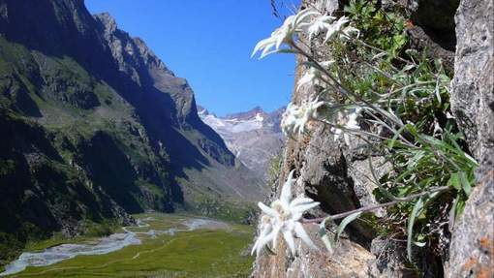
Дякую за урок!

